Slide 1

Московский авиационный институт
(национальный исследовательский университет)
Matplotlib. Библиотека для построения графиков

Slide 2
Установка Matplotlib
pip install --user matplotlib
python -m pip install --user matplotlib

Slide 3
Рисование графиков вида y = f(x)
src/17. Matplotlib/example_01/ src/17. Matplotlib/example_02/ src/17. Matplotlib/example_03/ src/17. Matplotlib/example_04/ src/17. Matplotlib/example_05/

Slide 4
Отображение нескольких кривых на одних осях
src/17. Matplotlib/example_06/ src/17. Matplotlib/example_07/ src/17. Matplotlib/example_08/ src/17. Matplotlib/example_09/ src/17. Matplotlib/example_10/

Slide 5
Отображение нескольких графиков в одном окне
src/17. Matplotlib/example_11/

Slide 6
Использование более объектно-ориентированного способа создания графиков

Slide 7
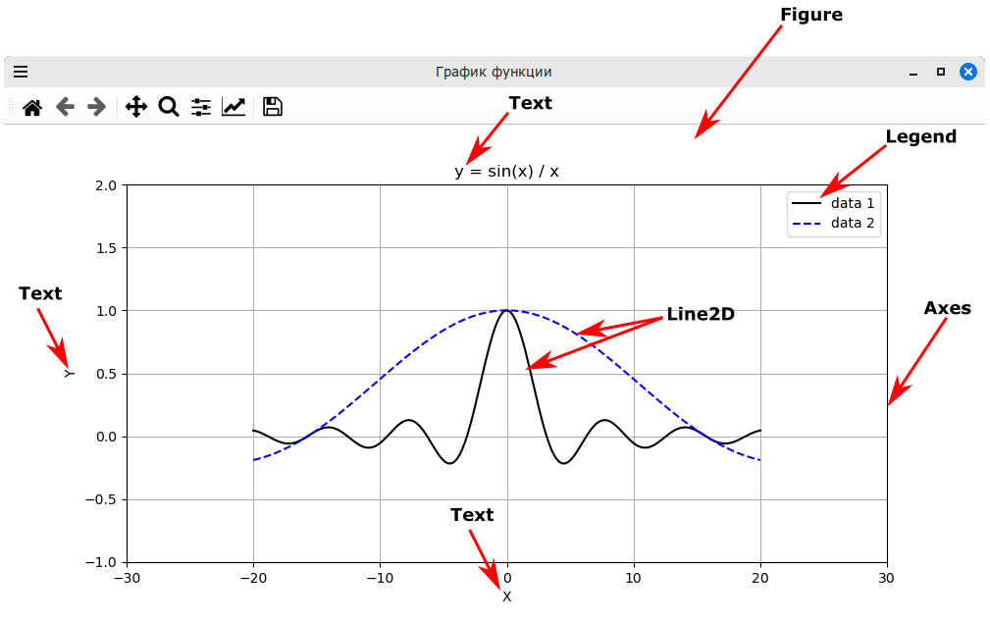

Slide 8
Использование более объектно-ориентированного способа создания графиков
src/17. Matplotlib/example_12/

Slide 9
Создание трехмерных графиков

Slide 10
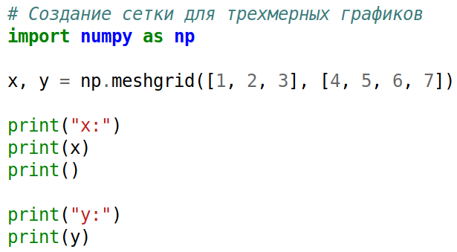
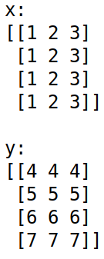

Slide 11
Построение трехмерной поверхности для функции вида z = f(x, y)
src/17. Matplotlib/example_14/

Slide 12
Построение линий уровня
src/17. Matplotlib/example_15/ src/17. Matplotlib/example_16/

